Slide 1

NAKS
온라인 수업 가이드 북
제작: NAKS-ACTFL 2기 교사인증제 위원회
재미한국학교협의회 (NAKS)
The National Association for Korean Schools

Slide 2
목차
1. 필요 기기
2. 앱 준비:
1) Zoom 앱 설치
    Zoom을 이용한 수업 방법
2) Google Classroom 세팅
    Google Classroom 을 이용한 수업 방법
3. 기타
1) 실제 수업 시 유의사항
2) PPT로 수업 내용 업로드
3) 다른 유용한 프로그램
재미한국학교협의회 (NAKS)
The National Association for Korean Schools

Slide 3
1. 필요한 기기, 도구
컴퓨터 (카메라, 마이크 내장)
웹카메라, 마이크 (컴퓨터에 내장되어 있지 않는 경우)
인터넷 연결
재미한국학교협의회 (NAKS)
The National Association for Korean Schools

Slide 4
2. 앱 준비
1) Zoom앱 설치 1
Zoom account 만들기
  Edu나 org 이메일로 계정을 만들어야만 Zoom에서 일시적으로 허락한 40분 제한없이 사용할 수 있습니다.
  (Zoom경우, 이번 코로나바이러스 사태로 인해 임시로 40분 제한을 풀어준 것입니다. Zoom에서 언제든지 다시 40분 제한으로 돌아갈 수 있습니다.)
  Edu나 org계정이 없으신 분은 아래 링크로 가서 NAKS 이메일 계좌 신청을 해주세요.
  https://www.naks.org/jml/support-mainmenu-item/naks-email-request-main
재미한국학교협의회 (NAKS)
The National Association for Korean Schools

Slide 5
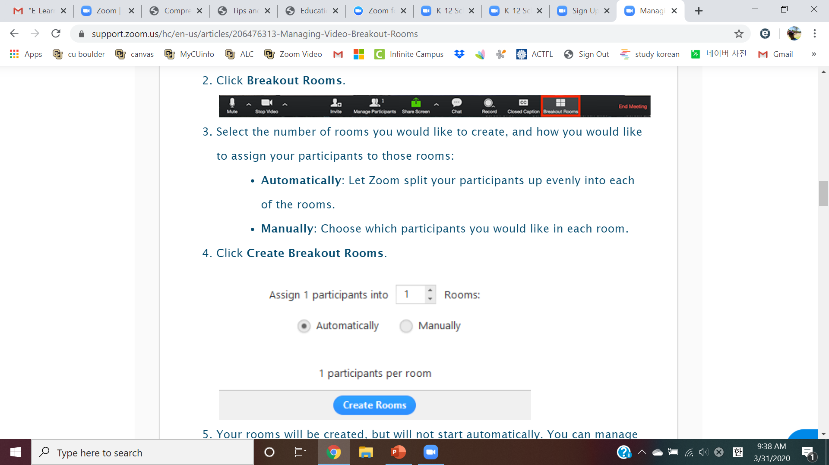
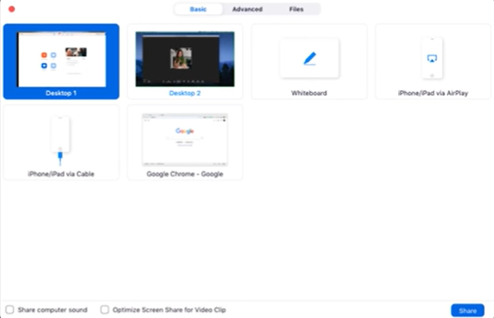
2. 1) Zoom 사용법 1
Zoom Set-up: Screen share
  비디오 창 하단에 있는 메뉴에서 “share screen”선택 (중간, 초록색 버튼)
  어느 화면을 share할 것인지 선택
오디오도 같이 공유해야 하는 경우 (e.g.새 단어 오디오 듣기, youtube의 영상을 공유 등등)에는 “share computer sound”를 클릭해야 해요!
재미한국학교협의회 (NAKS)
The National Association for Korean Schools

Slide 6
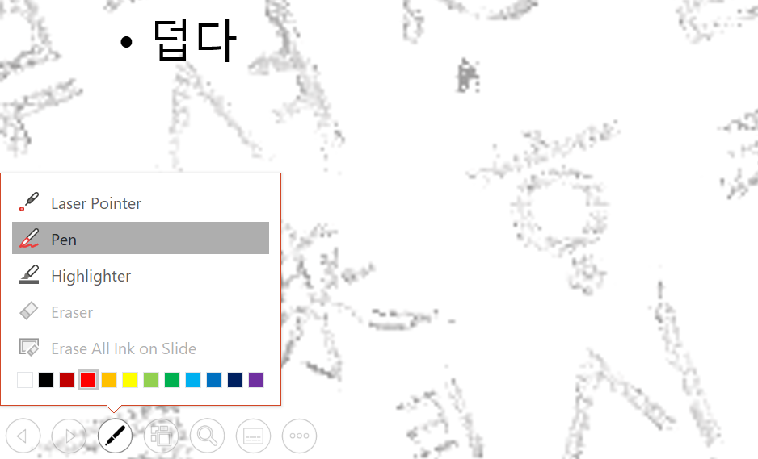
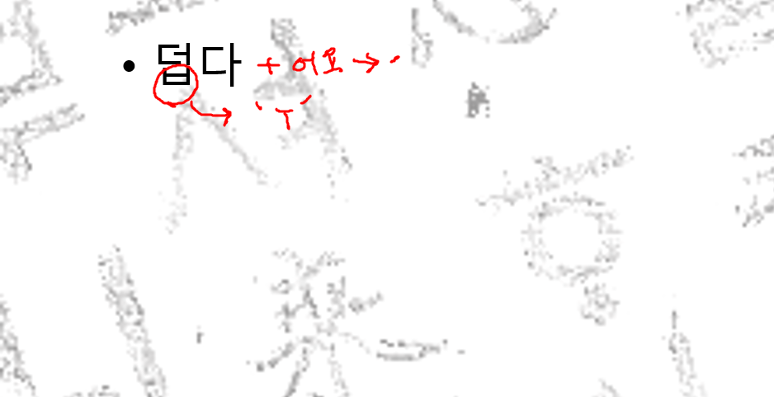
2. 1) Zoom 사용법 2
  파워포인트 share할 경우, 왼쪽 하단의 펜을 클릭하면 준비된 슬라이드를 보면 설명할 수 있어요.
  펜마우스, 컴퓨터 펜(e.g. XP Pen, Pen tablet, Pen mouse)등이 있으면 더 편하게 글씨를 쓸 수 있어요.
재미한국학교협의회 (NAKS)
The National Association for Korean Schools

Slide 7
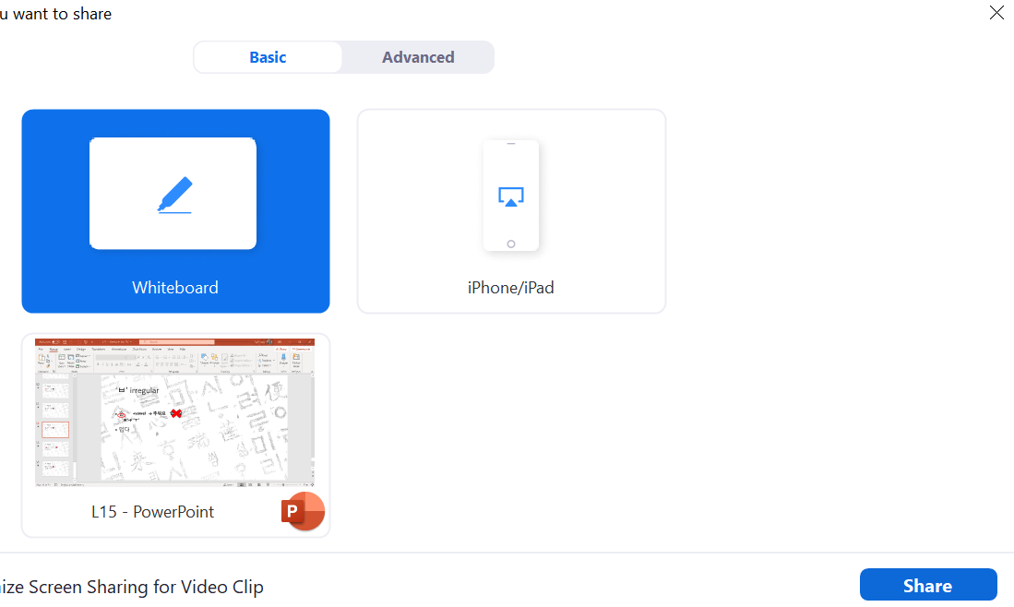
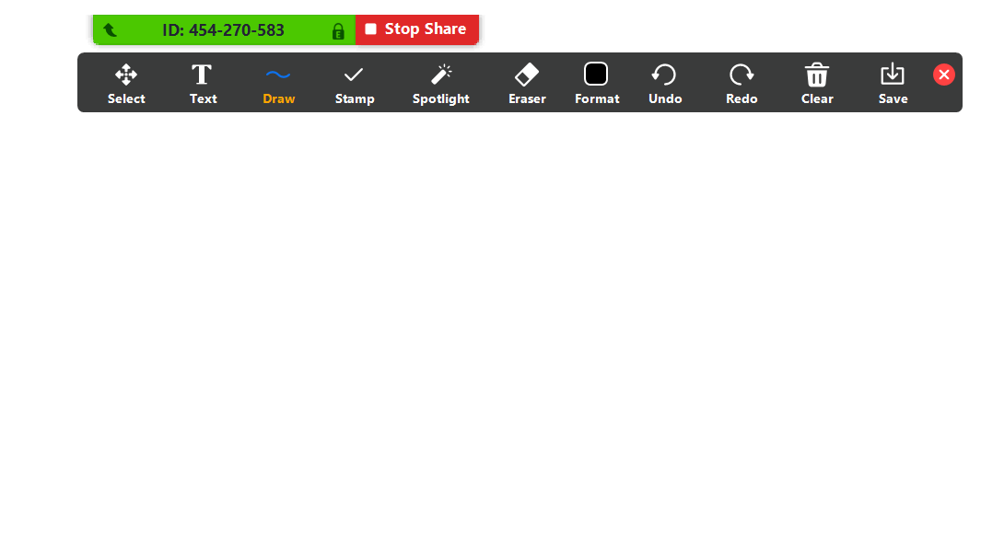
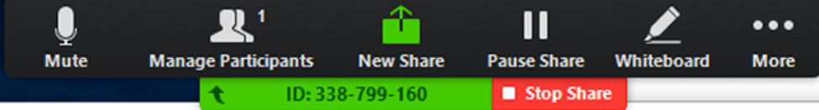
2. 1) Zoom 사용법 3
  화면 share할 때 white board를 선택하면 칠판에 쓰는 것 같이 할 수 있어요.
  Sharing 끝내기: 모든 설명이 끝나면 화면 상단에 있는 “stop share”클릭
상단에 있는 tool을 이용해서 글을 써요.
처음 Video conferencing화면으로 돌아가요.
재미한국학교협의회 (NAKS)
The National Association for Korean Schools

Slide 8
2. 1) Zoom 사용법 4
Set-up: Screen Share기능
한 사람씩 돌아가면서 읽기
  읽을 사람을 지명해주세요. (소리 엉킴 방지)
기사를 공유하여 시간을 주고 읽기 문제 풀기
  Google Classroom의 Quiz Assignment와 같은 form을 이용해도 좋아요.
재미한국학교협의회 (NAKS)
The National Association for Korean Schools

Slide 9
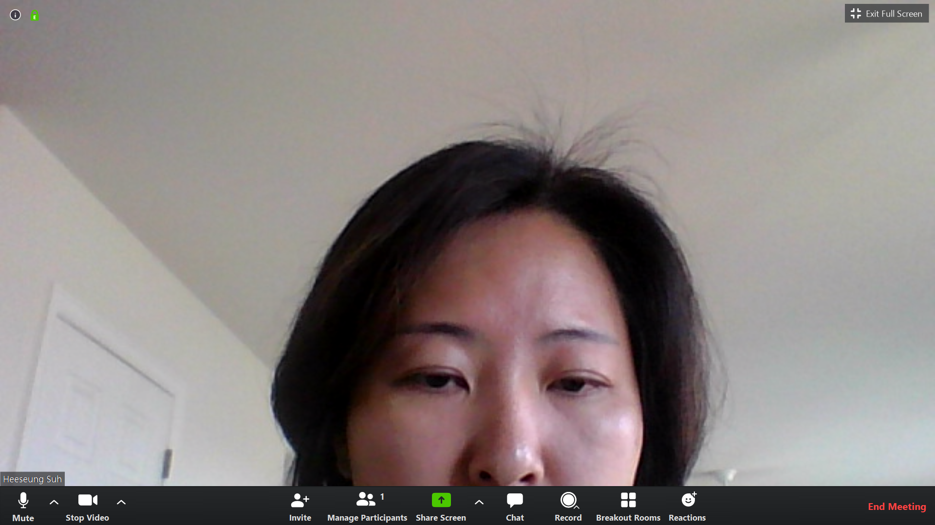
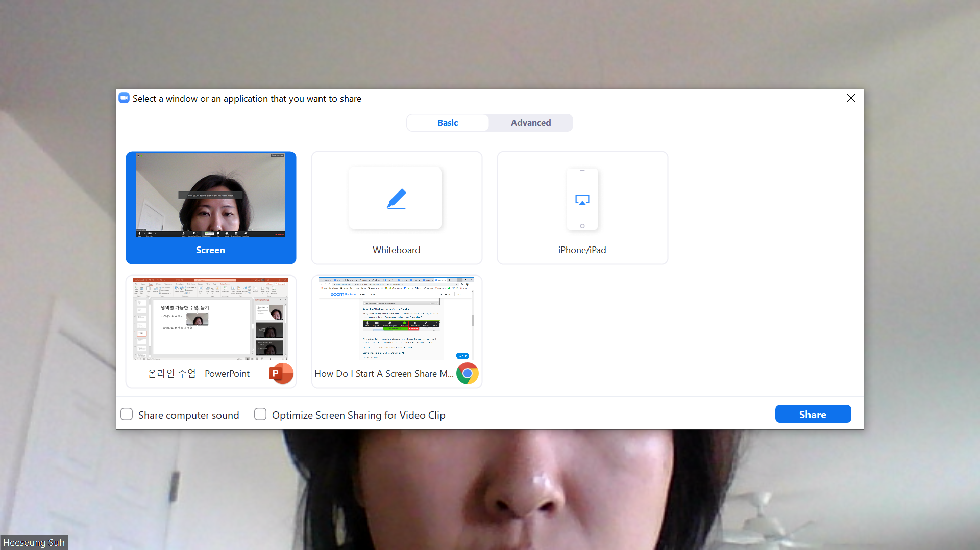
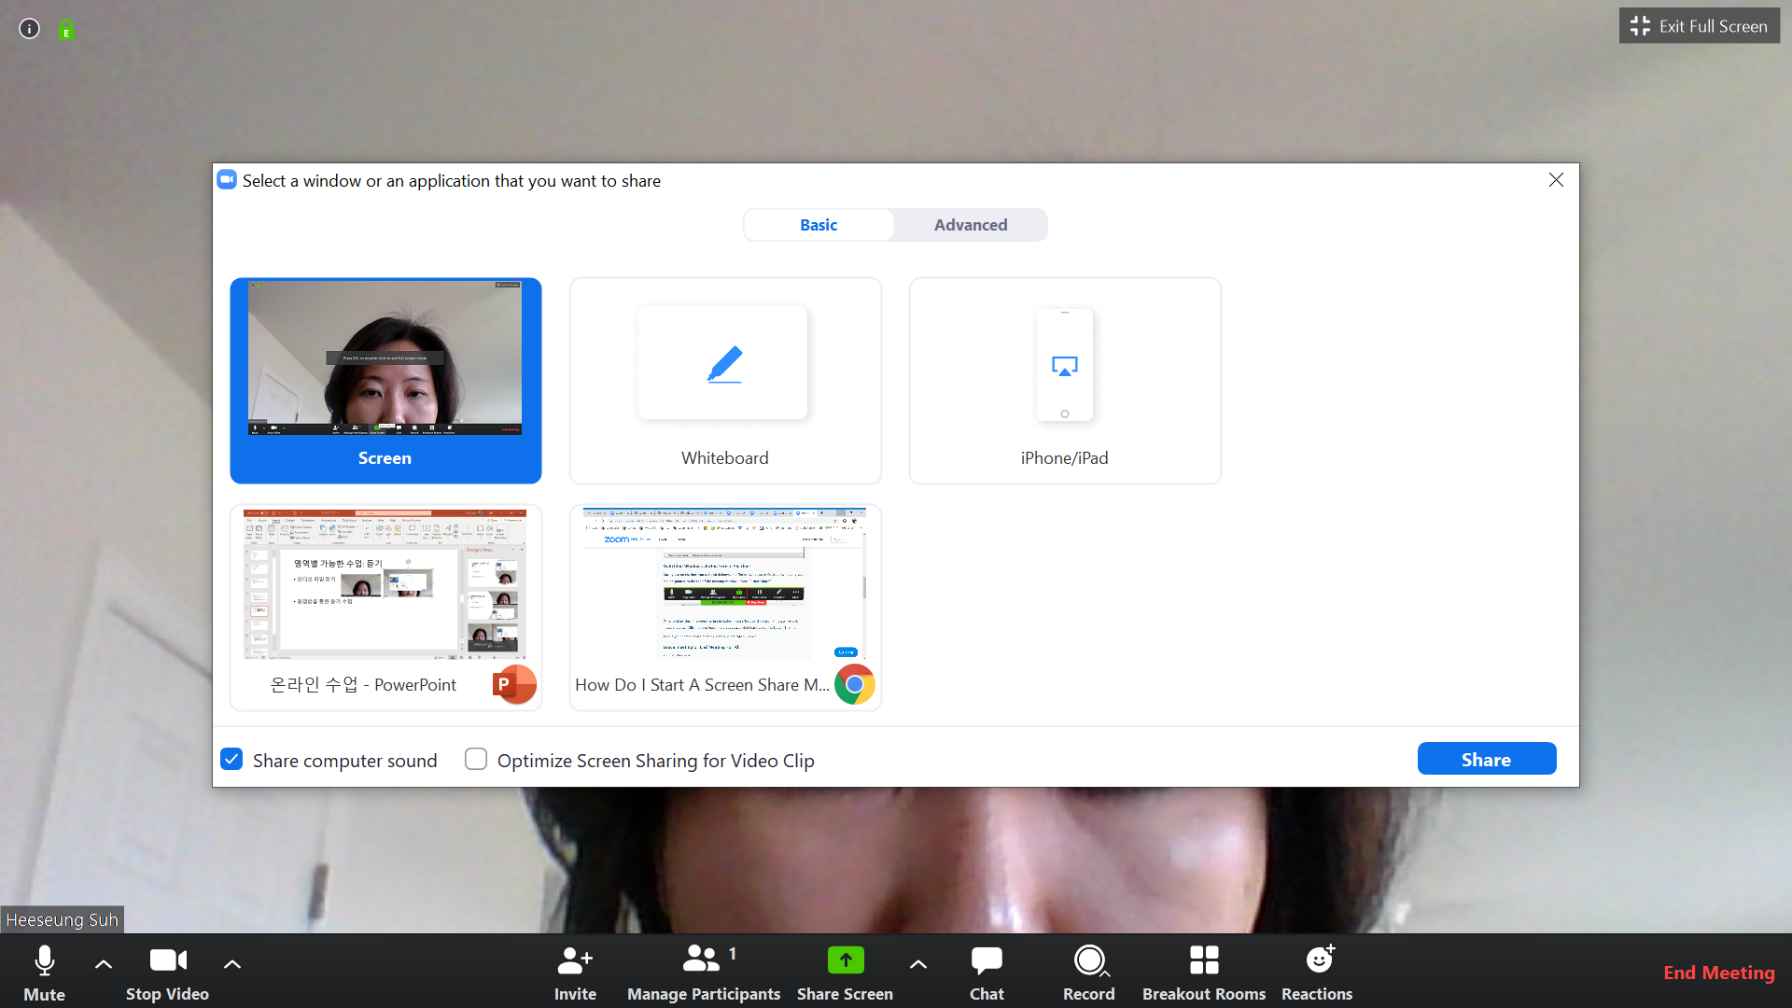
2. 1) Zoom 사용법 5
이것을 클릭하지 않으면 선생님께서 플레이한 오디오 소리를 학생들이 들을 수 없어요!
Set up
가능한 활동
  같이 오디오를 듣고 따라 읽어보기
  같이 오디오를 듣고 교과서에 있는 듣기 문제 풀기
  같이 동영상을 보고 듣기 문제 풀기
Share Screen 클릭
Share Screen 창이 뜸
Computer audio 클릭
재미한국학교협의회 (NAKS)
The National Association for Korean Schools

Slide 10
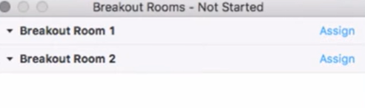
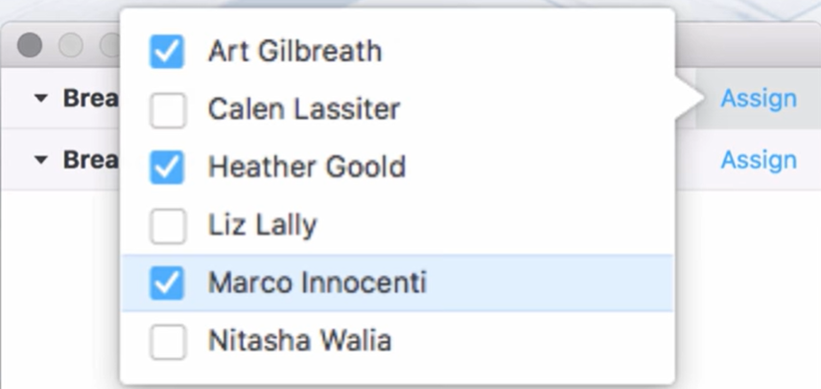
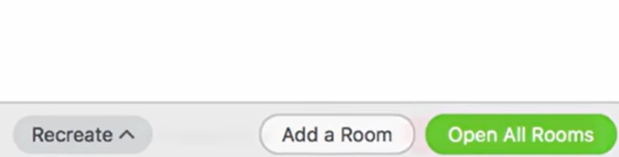
2. 1) Zoom 사용법 6-1
Set up
  하단에 있는 break out rooms 클릭
  몇 개의 방을 만들지, 학생들을 어떻게 나눌 것인지 결정
  학생들을 짝을 지어나눔: 학생들의 이름을 클릭하여 Assign
Manually를 클릭하면 학생들의 수준에 맞게 교사가 학생들을 나눌 수 있어 더 유용합니다.
재미한국학교협의회 (NAKS)
The National Association for Korean Schools

Slide 11
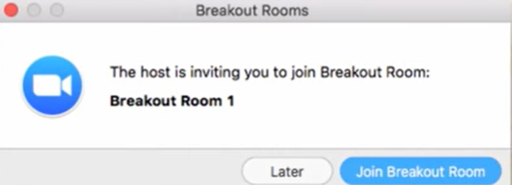
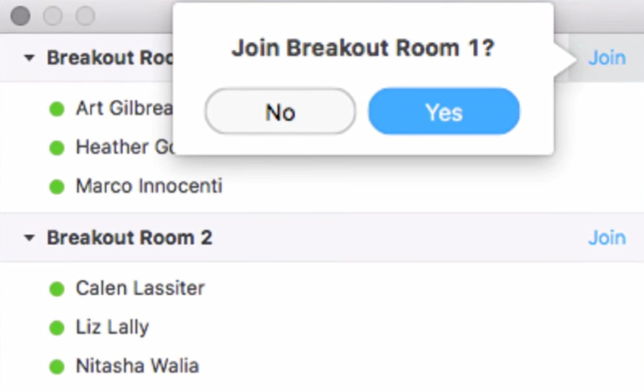
2. 1) Zoom 사용법 6-2
  학생들에게 join 메세지가 전송됨. 클릭하면 방으로 들어갈 수 있음
  교사는 방마다 join, leave를 반복하면서 학생들의 수업 진행을 지도하고 질문을 받아줌
학생들을 assign하면 학생들의 입장에서 보여지는 화면이에요.
“Join”을 클릭하면
그 방에 들어갈 수 있고
Breakout room에서는 “Leave room”을 클릭하면 main session으로 돌아가요.
재미한국학교협의회 (NAKS)
The National Association for Korean Schools

Slide 12
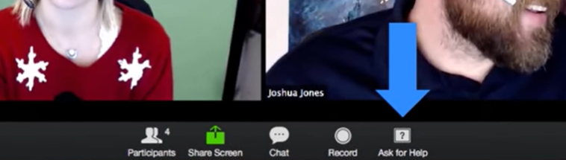
2. 1) Zoom 사용법 7
<그 외의 알면 좋은 기능>
Main session에서 공유한 screen은 breakroom에서는 보이지 않아요!
  말하기 활동지는 교재를 이용하거나 Google Classroom에서 자료 업로드가 미리 되어 있어야 해요~
Breakout room에 있는 학생들도 질문을 할 수 있습니다.
학생들에게 “Ask for Help”를 클릭하면 질문할 수 있다고 알려주세요.
재미한국학교협의회 (NAKS)
The National Association for Korean Schools

Slide 13
2.1) Zoom 사용법 8
가능한 활동
    책의 대화를 역할분담하여 읽어보고 책에 나온 말하기를 연습할 수 있음
    교재의 대화와 주어진 단어를 바탕으로 역할극을 만들고 그것을 main session에 발표하기
    주제별로 토론 후 토론에서 나온 의견들을 정리하고 (쓰기 활동) 정리한 것을 바탕으로 main session에 팀별로 발표해 보기
재미한국학교협의회 (NAKS)
The National Association for Korean Schools

Slide 14
2. 1) Zoom 사용법 9
가능한 활동
  말하기 수업과 함께 구글에 문서를 공유하면 쓰기가 가능함
  한글 타자 능력이 없거나 한글 타자가 느린 학생들은 온라인 쓰기활동에 어려움을 겪을 수 있음
    대안: 종이에 연필로 직접 쓰고 사진을 찍어 공유하는 방식
  기초와 입문의 경우, 혹은 학생들의 연령이 어린 경우 부모의 도움이 필요함
주의!
재미한국학교협의회 (NAKS)
The National Association for Korean Schools

Slide 15
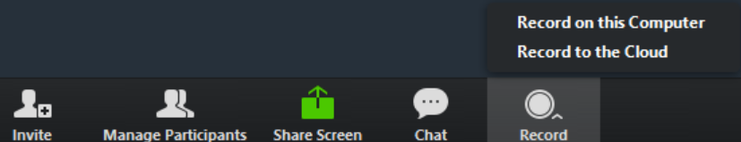
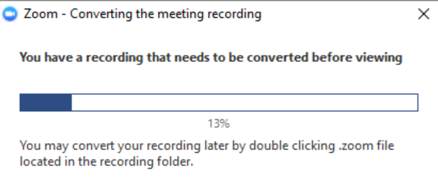
2. 1) Zoom 사용법 10
과제물 제출을 위해서 녹화버튼을 꼭! 눌러주세요.
  비디오 하단 오른쪽이 있는 ‘record’클릭
  미팅이 끝나고 “Leave meeting”버튼을 누르면 녹화 파일이 생성됨
“Record on this Computer”를 클릭하면 녹화파일이 내 컴퓨터에 저장됨
“Record to the Cloud”를 클릭하면 녹화파일이 Zoom 홈피 내 페이지에 저장됨
재미한국학교협의회 (NAKS)
The National Association for Korean Schools

Slide 16
2. 1) Zoom 사용법 11
학생별로 이름을 부르면 출석체크: 모두 오디오와 비디오가 정상적으로 작동하는지 체크하기
학생들의 연령이 어린 경우, 집중력이 떨어지고 산만해 질 수 있으니 유의가 필요
컴퓨터 사용이 미숙한 경우, 특히 한글타자가 힘든 아이들의 경우 교사와 부모의 도움이 필요함
재미한국학교협의회 (NAKS)
The National Association for Korean Schools

Slide 17


2. 2) Google Classroom 세팅: 사용하기 전 할 일
1. 자신의 구글 메일이 있어야 한다.
다른 메일을 쓴다면, 크롬 (익스플레어 X)에 접속해서 개인 계정을 개설한다.
2. 메인 화면에서 Gmail 아이콘을 클릭하여 자신의 메일에 접속한다.
3. 그 상태에서 화면의 오른쪽 상단에 9개의 점이
찍힌 부분을 클릭한 후, 스크롤을 내려 ‘Classroom’ 아이콘을 찾아 접속한다.
재미한국학교협의회 (NAKS)
The National Association for Korean Schools

Slide 18
2. 2) Google Classroom 세팅: 수업용 학급 만들기
*아래의 링크를 누르시면 Google Classroom 사용법 안내가 있습니다.
https://www.youtube.com/watch?v=YqU4ryEc9Ys&list=PL39zPj3fhLIPnEZUm95GoVfokYlImjFE8
1. 오른쪽 상단의 (+) 표시를 클릭하면 ”Join class”와 “Create class” 두 개의 선택지가 나타난다. class(방)을 만드실 선생님 같은 경우는 “Create class”를 누르고 학생의 경우에는 ”Join class”를 누른다.
2. Create class를 선택하면 반 이름, 단원, 과목, 강의실의 내용을 입력한다. (이 부분은 차후에 수정이 가능함)
3. 화면의 타이틀이나 로고 등은 수업에 적합한 사진이나 자체 제작한 이미지로 꾸미기가 가능하다. 오른쪽 상단에 Selelct theme을 클릭하면 자체 제작한 이미지를 사용할 수 있고 Upload photo를 클릭하면 원하는 사진을 업로드하여 사용할 수 있다.
4. 왼쪽 상단에 Class code를 클릭하면 해당 클래스에 접속할 수 있는 고유 코드를 확인할 수 있다.
학생들에게 이 코드를 알려주어야 (초대하기 기능) 해당 코드를 통해 학생들이 반에 가입 할 수 있다.
재미한국학교협의회 (NAKS)
The National Association for Korean Schools

Slide 19
2. 2) Google Classroom 세팅: 학생 초대하기
구글 클래스룸 상단 People (학생)탭을 클릭한 후 +학생 초대하기 버튼을 클릭하여 학생 이름이나 이메일 주소를 작성하여 초대를 하거나 수업 코드를 학생에게 알려주고 다음과 같이 안내한다.
  클래스룸에 로그인
  홈페이지에서 (+) 버튼 클릭
  수업 참여하기를 선택하고 수업 코드 입력
재미한국학교협의회 (NAKS)
The National Association for Korean Schools

Slide 20
2. 2) Google Classroom 세팅: 수업용 과제 올리기 1
1. 학급에 과제를 올리려면 수업 (Classwork)탭에서 (+ Create) 을 클릭한다.
수업을 과제, 퀴즈과제, 질문, 자료, 게시물 재사용등의 다양한 방법으로 만들 수 있다.
과제를 클릭하고 들어가서, 오른쪽 상단에 Assign을 클릭하면 과제를 만들 때 임시 저장도 가능하며, 예약 과제도 가능하다.
2. 과제를 만들기 위해 제목을 입력한다.
안내 사항도 필요한 경우 입력할 수 있다.
재미한국학교협의회 (NAKS)
The National Association for Korean Schools

Slide 21
2. 2) Google Classroom 세팅: 수업용 과제 올리기 2
3. 과제를 만들때 두 가지 방법이 있다.
  1)첫번째 방법은…
  Add(추가)를 클릭하여 아래와 같이 원하는 방식으로 과제를 올린다.
    Google 드라이버에 미리 만들어 저장해 놓은 과제 파일을 업로드 하거나
    링크 추가하여 올리거나
    기타 과제 관련 파일을 업로드 하거나
    유튜브 영상을 업로드 한다.
재미한국학교협의회 (NAKS)
The National Association for Korean Schools

Slide 22
2. 2) Google Classroom 세팅: 수업용 과제 올리기 3
        2)두번째 방법은…
        (+) Create을 클릭하여 현재 과제방에 필요한 과제를 구글 플래폼을
        이용해 즉석에서 만든다.
4. 오른쪽 탭에서 대상, 점수, 기한, 기준표를 설정한 뒤 오른쪽 위의 Assign (과제 만들기)을 클릭하면 과제가 생성된다.
5. Stream (스트림)을 클릭하면 과제가 만들어져 올라와 있는 것을 확인할 수 있다.
재미한국학교협의회 (NAKS)
The National Association for Korean Schools

Slide 23
2. 2) Google Classroom: PPT에 음성 강의 내용 삽입하기
줌 수업을 하면서 screen share를 통해 PPT를 공유할 수도 있지만, 별도의 PPT 파일을 마련하고자 할 경우, 교사가 수업을 하는 것처럼 교사의 목소리를 삽입하여 PPT를 만들 수 있습니다.
재미한국학교협의회 (NAKS)
The National Association for Korean Schools

Slide 24
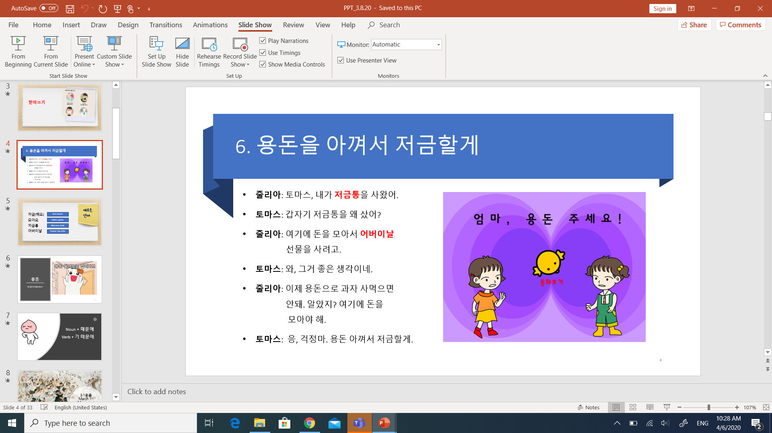
PPT를 미리 준비해서 교사의 목소리 등을 삽입하여 학생들이 볼 수 있는 파일을 생성할 수 있습니다. 선생님이 가르치는 것처럼 느껴질 수 있을 것입니다.
재미한국학교협의회 (NAKS)
The National Association for Korean Schools

Slide 25
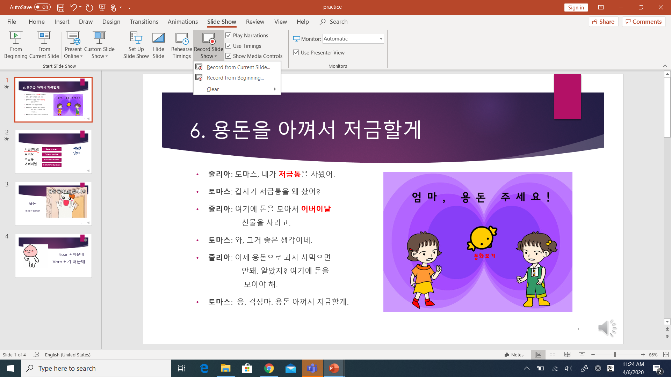
처음부터 녹음할 수도 있고, 특정 슬라이드부터 할 수 있습니다.
재미한국학교협의회 (NAKS)
The National Association for Korean Schools

Slide 26
Narration의 삽입여부를
선택할 수 있습니다.

Slide 27
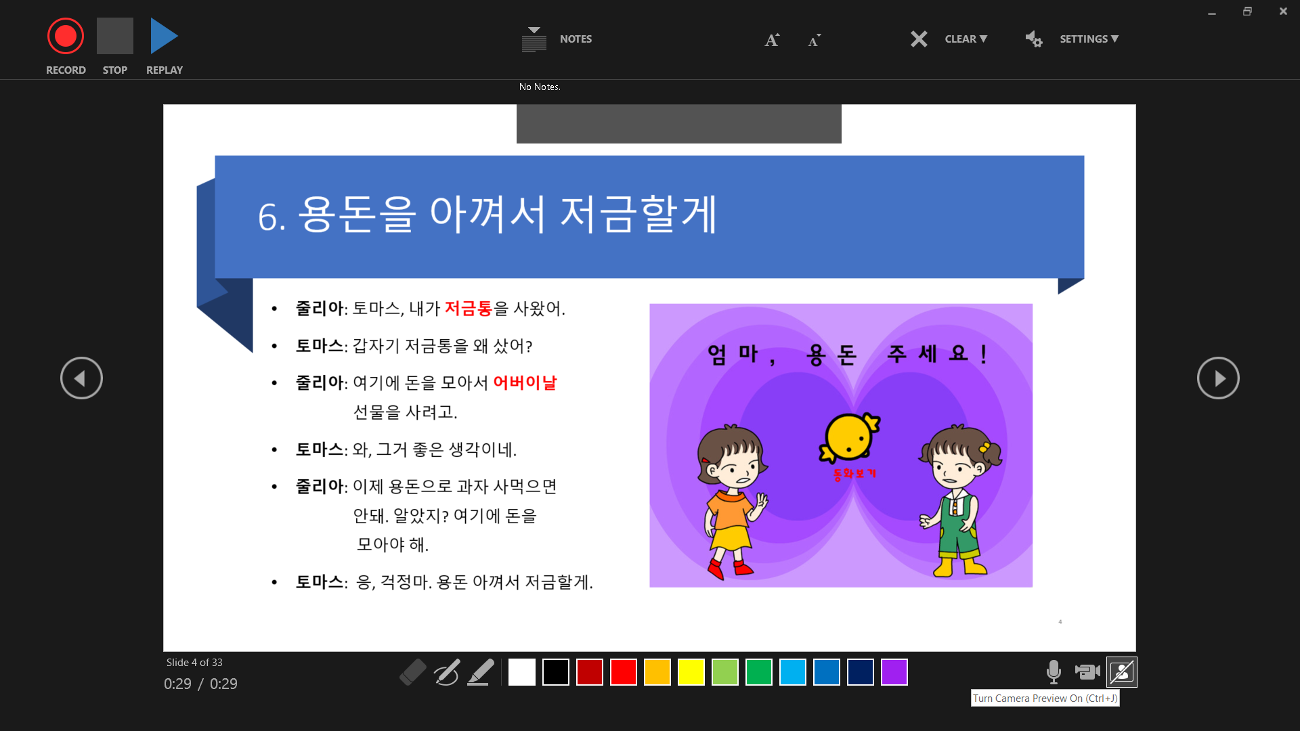
녹음화면 입니다. 옆에 Record를 누르면 3초후에 녹음 시작됩니다.
재미한국학교협의회 (NAKS)
The National Association for Korean Schools

Slide 28
여기서 오디오/비디오 기능을 설정할 수 있습니다. 가운데 카메라를 해제하면 목소리만 녹음됩니다
재미한국학교협의회 (NAKS)
The National Association for Korean Schools

Slide 29
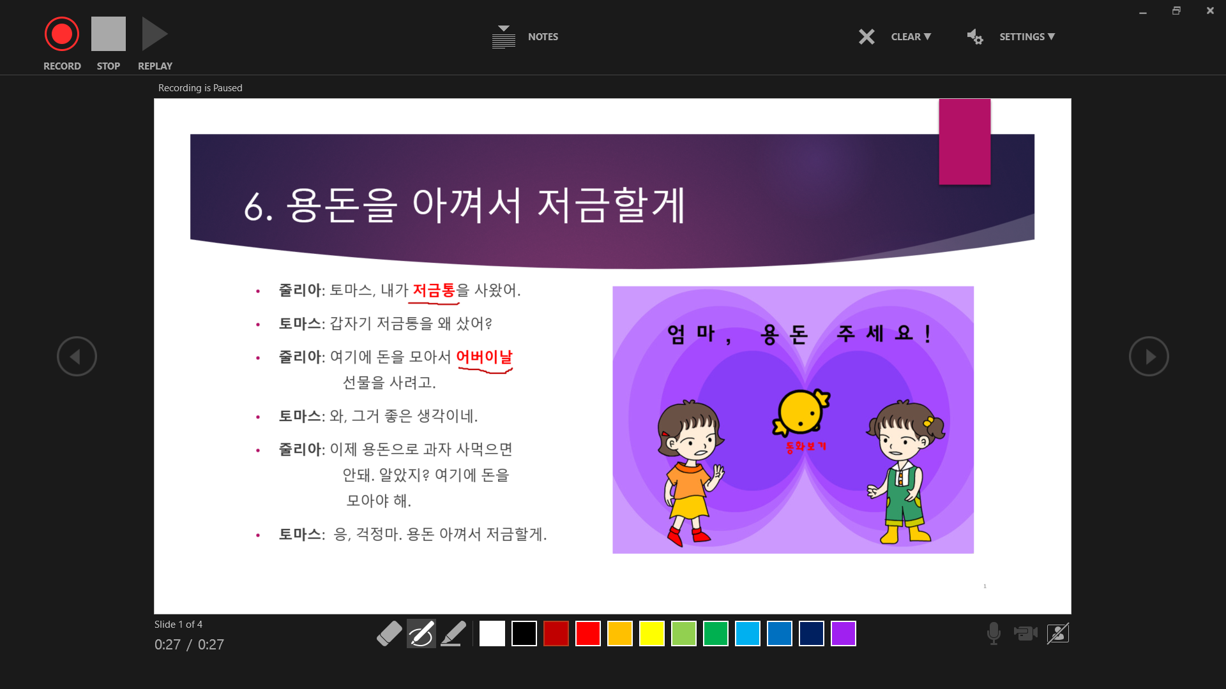
녹음하면서 펜 기능을 이용하여 하이트라이트하거나 글씨를 쓸 수 있습니다
재미한국학교협의회 (NAKS)
The National Association for Korean Schools

Slide 30
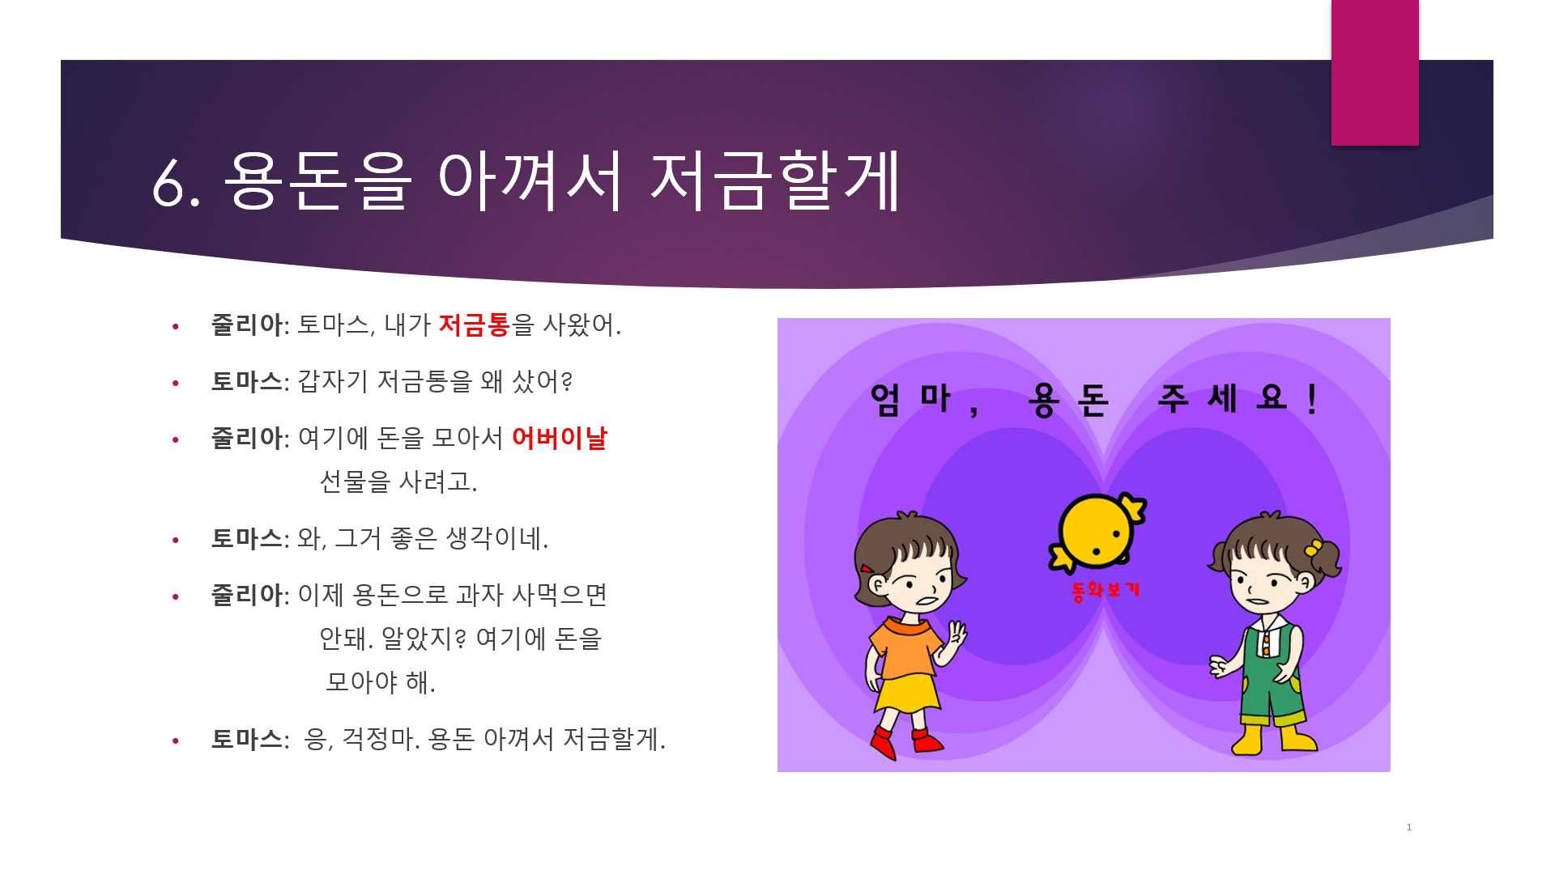
학생들이 볼 때에는 일반 PPT를 볼 때와 같습니다. 단지 선생님의 목소리 등이 삽입된 것입니다.
재미한국학교협의회 (NAKS)
The National Association for Korean Schools

Slide 31
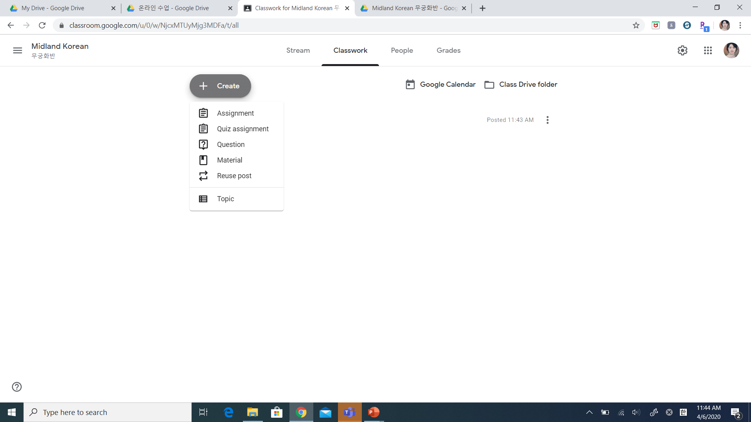
🡨그다음에 이렇게 구글 클래스룸에
올리시면 됩니다
재미한국학교협의회 (NAKS)
The National Association for Korean Schools

Slide 32
3. 기타: Online Learning Tools 1
Seesaw: 입문과 기초 글쓰기 연습 등
FlipGrid: 읽기, 말하기 혹은 그룹 프로젝트
마우스나 손(touch screen의 경우)으로 쓰기를 하고 그것을 바로 posting 할 수 있음
Google Classroom과 연동하여 사용가능: 학생들을 share하고 sign-up code를 주면 사용가능
교사가 과제를 내주면 비디오 영상을 찍어서 제출하는 형식
말하기(내레이션 스타일)를 할 수 있음
그룹을 설정해서 그룹프로젝트를 실행해도 좋음
링크를 Google Classroom에 넣어서 사용가능
재미한국학교협의회 (NAKS)
The National Association for Korean Schools

Slide 33
3. 기타: Online Learning Tools 2
Quizlet
Kahoot
학생들의 어휘 학습을 위한 flashcard
링크를 Google Classroom에 넣어서 사용가능
문법, 어법, 어휘등을 학생들이 퀴즈를 하면서 배울 수 있음
링크를 Google Classroom에 넣어서 사용가능
재미한국학교협의회 (NAKS)
The National Association for Korean Schools

Slide 34
3. 기타: Online Learning Tools 3
1) Lingt.com은 학생들에게 말하기나 쓰기 숙제를 줄 때 쓸 수 있는 아주 간단한 웹 툴입니다. 무료이며, 말하기는 학생들이 녹음을 할 수 있고, 쓰기도 직접 쓰게 할 수 있습니다. 다음은 어떻게 쓰는지 가르쳐 주는 youtube입니다.
https://www.youtube.com/watch?v=HV2TJ7AvjFE
2)TikaTok.com은 학생들에게 자신 만의 ebook을 만들 수 있도록 도와주는 웹 툴입니다. K-6까지 다양한 학년의 학생들이 다양한 주제로 책을 꾸밀 수 있도록 함으로써 작문 실력을 늘려 줄 있습니다. 이것은 기말 프로젝트로 주어도 좋습니다. https://www.youtube.com/watch?v=lVqDcOSlYEI
재미한국학교협의회 (NAKS)
The National Association for Korean Schools

Slide 35
3. 기타: Online Learning Tools 4
3)Linoit.com: 무료로 등록할 수 있고, 학생들과 토론하거나 의견을 나누거나 파일을 첨부하거나 youtube 비디오를 올려서 보고 자신의 생각을 나눌 때도 유용합니다. 학생들이 한타를 칠 줄 알아야 사용이 가능합니다. https://www.youtube.com/watch?v=Nu5CRDB31wE
4)Padlet.com: 무료로 가입할 수 있고, linoit처럼 여러가지를 할 수 있는데, 여기서는 녹음도 할 수 있습니다. 말하기,쓰기, 듣기, 읽기 활동을 다 할 수 있습니다. https://www.youtube.com/watch?v=pi49odbvuIg
재미한국학교협의회 (NAKS)
The National Association for Korean Schools

